Slide 1
এই স্লাইডটি সম্মানিত শিক্ষকবৃন্দের জন্য
স্লাইডটি হাইড করে রাখা হয়েছে । f5 চেপে শুরু করলে হাইড স্লাইডগুলো দেখা যাবে না । এই পাঠটি শ্রেণিকক্ষে উপস্থাপনের সময় প্রয়োজনীয় পরামর্শ স্লাইড নোটে দেওয়া আছে । শ্রেণিতে কনটেন্টটি দ্বারা পাঠ উপস্থাপনের পূর্বে পাঠ্য বইয়ের নির্ধারিত পাঠের সাথে মিলিয়ে নিতে এবং কাজের/সমস্যার সমাধান শ্রেণিতে উপস্থাপনের আগে তৈরি করে নিতে সবিনয় অনুরোধ করা হলো ।

Slide 2
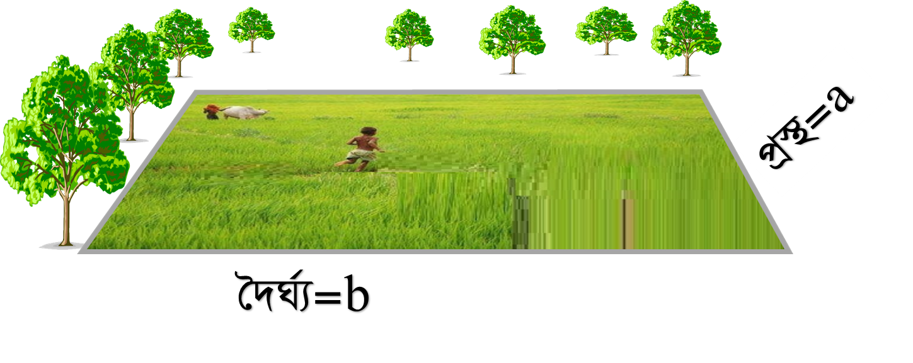
স্বাগতম
Notes:
ক্ষেত্রটির ক্ষেত্রফল কত? abবর্গ একক।

Slide 4
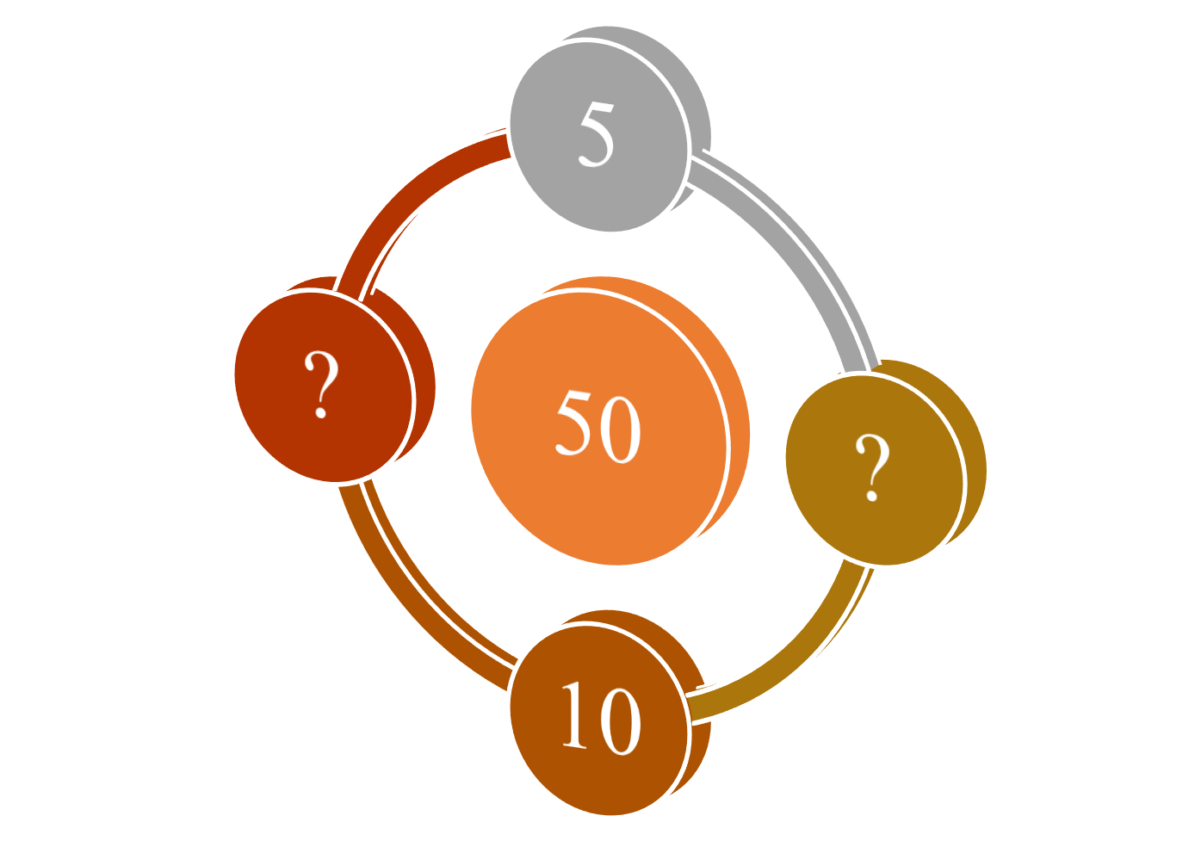
50
5
$$×$$
×
10
$$×$$
×
Notes:
‘?’ চিহ্নিত স্থানে গাণিতিক কোন চিহ্ন দিলে মাঝের সংখ্যাটি পাওয়া যাবে ? প্রশ্নটি শ্রেণিতে ছুঁড়েদেব ।(×চিহ্ন)

Slide 5
বীজগাণিতীয় রাশির গুণ

Slide 6
শিখনফল
পাঠশেষে শিক্ষার্থীরা -
 বীজগাণিতীয় রাশির গুণের বিধিগুলো ব্যবহার করে গুণ করতে পারবে।

Slide 7
গূণের বিনিময় বিধিঃ
প্রস্থ=2
প্রস্থ=b
প্রস্থ=a
প্রস্থ
দৈর্ঘ্য
দৈর্ঘ্য=3
দৈর্ঘ্য=a
দৈর্ঘ্য=b
3$×$2
= 6
গুণের বিনিময় বিধি
দৈর্ঘ্য$×$প্রস্থ
2$×3$
=$6$
ক্ষেত্রফল
a$×b$
=a$b$
b$×a$
=b$a=ab$
Notes:
ক্ষেত্রটির ক্ষেত্রফল কত?

Slide 8
গূণের সংযোগ বিধিঃ
2×3=6
2×3=6
2×3=6
2×3=6
2
3
∴(2×3)×4=24
2
+
2
∴2×(3×4)=24
3×4
3×4
∴(2×3)×4=2×(3×4)
3
সাধারণভাবে, (a × $b)\text{×}c=a\text{×}$(b ×c)
Notes:
ক্ষেত্রটির ক্ষেত্রফল কত? ক্ষেত্র ৪টির ক্ষেত্রফল কত? চারটি সমান আয়তক্ষেত্রের ক্ষেত্রফলের সমষ্টি গুণের সাহায্যে দু’টি ভিন্ন কৌশল ব্যবহার করে সমান দেখিয়ে গুণের সংযোগ বিধি দেখানো হয়েছে ।

Slide 9
একক কাজ
 ক) 5xy কে 6az দ্বারা গুণ কর।
 খ) xy কে ab দ্বারা গুণ কর।
 গ) 3y কে 5bx দ্বারা গুণ কর।
Notes:
ক)30 axyz খ)abxy গ)15bxy.

Slide 10
চিহ্নযুক্ত রাশির গুণঃ
2
+ 2
+ 2
+ 2
= 8
= 2×4
যেকোন বীজগাণিতীয় রাশি aও b এর জন্য➔
a×b = ab
(-2)
+(- 2)
+(- 2)
+(- 2)
= - 8
= -(2×4)
সাধারণভাবে-
∴(-a)×b =-ab
∴a×(-b)=-ab
∴(-a)×(-b)=ab
Notes:
যোগফল কত ?(8) । 8কে গুণের সাহায্যে প্রকাশ করলে কি হবে?(2×4)। যোগফল কত ?(-8)। 8কে গুণের সাহায্যে প্রকাশ করলে কি হবে?-(2×4) ।

Slide 11
চিহ্নযুক্ত রাশির গুণঃ
(+1)
$$×$$
×
(+1)
=
+1
(-1)
$$×$$
×
(+1)
=
-1
(+1)
$$×$$
×
(-1)
=
-1
(-1)
$$×$$
×
(-1)
=
+1
Notes:
+ ও + গুণ করলে কী হবে ? (+)। - ও + গুণ করলে কী হবে ? (-)।+ ও - গুণ করলে কী হবে ? (-)।- ও - গুণ করলে কী হবে ? (+)।

Slide 12
একক কাজ
 ক) -6xy কে 2az দ্বারা গুণ কর।
 খ) -xy কে -6ab দ্বারা গুণ কর।
 গ) 3y কে -5abx দ্বারা গুণ কর।
Notes:
সমাধানে প্রয়োজনে সহায়তা করুণ । ক) -12axyz , খ) 6abxy ,গ) -15abxy.

Slide 13
গূণের সূচক বিধিঃ
$$a^{2}×a^{3}$$
𝑎^2×𝑎^3
$$a×a$$
𝑎×𝑎
$$a×a×a$$
𝑎×𝑎×𝑎
$$×$$
×
=$a^{2+3}$=$a^{5}$
=𝑎^(2+3)=𝑎^5
সাধারণভাবে, $a^{m}×a^{n}=a^{m+n}$

Slide 14
গূণের সূচক বিধিঃ
$${(a^{3})}^{2}$$
〖(𝑎^3)〗^2
$$a^{3}×a^{3}$$
𝑎^3×𝑎^3
$$a^{3+3}$$
𝑎^(3+3)
$$=$$
=
=$a^{6}$=$a^{3×2}$
=𝑎^6=𝑎^(3×2)
সাধারণভাবে, ${(a^{m})}^{n}=a^{mn}$

Slide 15
একক কাজ
 ক) ${3x}^{2}$ কে 6$x^{3}$ দ্বারা গুণ কর।
 খ) -x$y^{4}$ কে ${2x}^{4}y^{5}$ দ্বারা গুণ কর।
 গ) -3y$a^{4}b^{5}$ কে -5bx$y^{4}$ দ্বারা গুণ কর।

Slide 16
গূণের বন্টন বিধিঃ
D
E
C
2
2
2a
2b
A
a
F
b
B
ABCD এর ক্ষেত্রফল = 2(a+b) =
2a
+
2b
সাধারণভাবে, m(a+b+c+…)$=ma+mb+mc+…$
Notes:
প্রথমে ABCD এর ক্ষেত্রফল ,তারপর AFED ও FBCE এর ক্ষেত্রফল নির্ণয় করে তাদের মধ্যে একটি সম্পর্ক তৈরি করতে বলুন ।

Slide 17
দলীয় কাজ
 ক) ${−3x}^{2}y^{5}$a কে 6$x^{3}b^{3}$ $y^{3}$দ্বারা গুণ কর।
 খ) ( ${2x}^{4}y^{5}$ +abx-$x^{3}y^{2}$)কে (-x$y^{4}$) দ্বারা গুণ কর।
 গ) (-3y$a^{4}b^{5}$+${2x}^{3}a^{6}$ b) কে -5bx$y^{4}$ দ্বারা গুণ কর।
Notes:
ক) -18ab³x⁵y⁸ , খ)-2x⁵y⁹-abx²y⁴+x⁴y⁶ , গ) 15a⁴b⁶xy⁵-10a⁶b²x⁴y⁴

Slide 18
মূল্যায়ন
১) গুণের বিনিময় বিধি বর্ণনা কর ।
২) গুণের সংযোগ বিধি বর্ণনা কর ।
৩) গুণের সূচক বিধি বর্ণনা কর ।
৪) গুণের বন্টন বিধি বর্ণনা কর ।

Slide 19
1ম রাশিকে ২য় রাশি দ্বারা গুণ কর :
ক) 2ab$x^{2}$ , 3xy
খ) $x^{2}y^{3}$z , -3xy$z^{5}$
গ) $x^{2}y^{4}$+ax , 3xy
Notes:
বাড়ির কাজটি খাতায় লিখে নিতে বলবো ।

Slide 20
ধন্যবাদ
Notes:
কন্টেন্টি তৈরিতে আদর্শমান ( কারিকুলাম ডকুমেন্ট,পাঠ্যপুস্তক ,ট্রেনিং-এ লব্দ জ্ঞান ও দক্ষতা ) বজায় রাখার আপ্রাণ প্রচেষ্টা ছিল । তবুও আপনি মনে করলে প্রয়োজনে আরো পরিবর্তন পরিমার্জন বা সংশোধন করতে পারবেন।

Slide 21
কৃতজ্ঞতা স্বীকার
শিক্ষা মন্ত্রণালয়, মাউশি, এনসিটিবি ও এটুআই-এর সংশ্লিষ্ট কর্মকর্তাবৃন্দ
এবং কন্টেন্ট সম্পাদক হিসেবে যাঁদের নির্দেশনা, পরামর্শ ও তত্ত্বাবধানে এই মডেল কন্টেন্ট সমৃদ্ধ হয়েছে তারা হলেন-
জনাব রায়হানা তসলিম,সহযোগী অধ্যাপক, টিটিসি, ঢাকা ।
জনাব মোহাম্মদ আহসানুল আলম , সহকারী অধ্যাপক , টিটিসি, ফেনী ।
জনাব রাজিয়া বেগম , প্রভাষক, টিটিসি, ঢাকা ।

